Slide 1
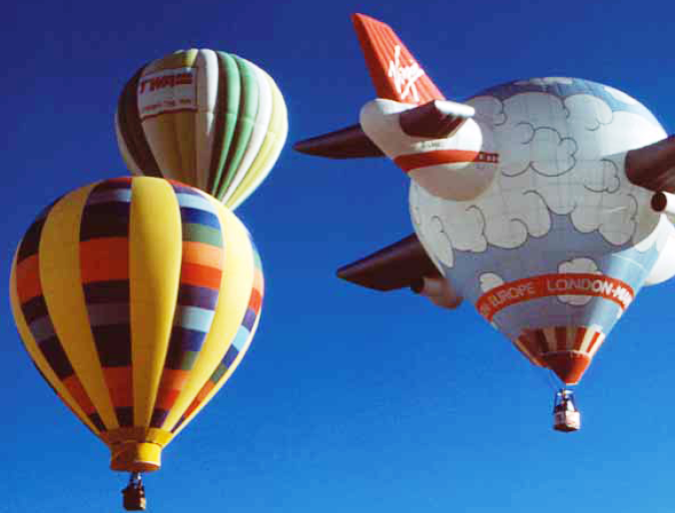
UNIVERSIDAD NACIONAL DEL CALLAO
FACULTAD DE INGENIERÍA MECÁNICA Y DE ENERGÍA
SEMANA 09: DINÁMICA DE FLUÍDOS
Dinámica de fluidos. Características del movimiento. Fluido Ideal.
Líneas de flujo. Tubo de flujo. Ecuaciones de continuidad y de
Bernoulli. Líquidos Reales.

Slide 2
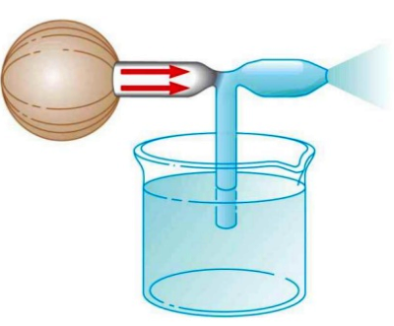
UNIVERSIDAD NACIONAL DEL CALLAO
FACULTAD DE INGENIERÍA MECÁNICA Y DE ENERGÍA
OBSERVA LA IMÁGEN . . .
¿Qué opinión tienes al respecto?

Slide 3
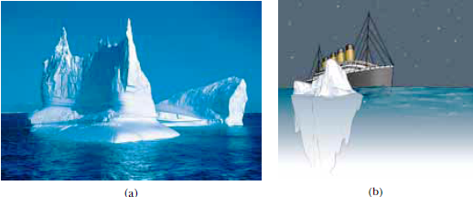
UNIVERSIDAD NACIONAL DEL CALLAO
FACULTAD DE INGENIERÍA MECÁNICA Y DE ENERGÍA
PENSEMOS. . .
¿Qué entiendes hidrostática? ¿Qué entiendes por presión? ¿Qué entiendes por densidad? ¿Qué dice el principio de Pascal? ¿En que consiste el principio de Arquímedes?
¿La presión es energía por unidad de volumen?

Slide 4

UNIVERSIDAD NACIONAL DEL CALLAO
FACULTAD DE INGENIERÍA MECÁNICA Y DE ENERGÍA
PROPÓSITO
Al termino de la sesión, el estudiante resuelve problemas de Dinámica de Fluidos, utilizando los principios de continuidad y Bernoulli de forma correcta, con limpieza, orden y precisión en el cálculo.

Slide 5
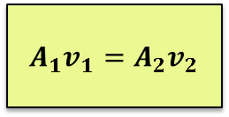
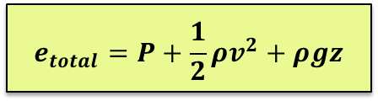
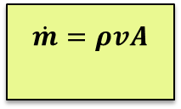
UNIVERSIDAD NACIONAL DEL CALLAO
FACULTAD DE INGENIERÍA MECÁNICA Y DE ENERGÍA
CONTENIDO TEMÁTICO
DINÁMICA DE FLUIDOS
DINAMICA DE FLUIDOS
CANTIDADES FÍSICAS
ECUACIÓN DE CONTINUIDAD
FLUJO MÁSICO
ECUACIÓN DE BERNOULLI (CONSERVACIÓN DE LA ENERGÍA)
Estudia los fluidos ideales en movimiento considerando los principios de conservación de la masa y de conservación de la energía especifica.
Fluído
Densidad.
Peso específico
Presión dinámica
Presión estática.
Presión hidrostática.
$$A_{1}v_{1}=A_{2}v_{2}$$
$$\dot{m}=ρvA$$
$$e_{total}=P+\frac{1}{2}ρv^{2}+ρgz$$

Slide 6
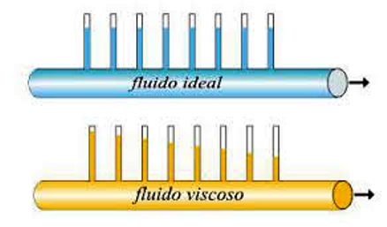
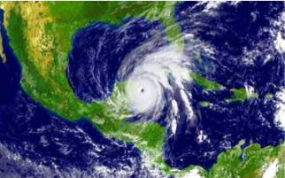
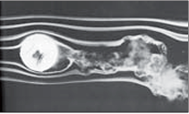
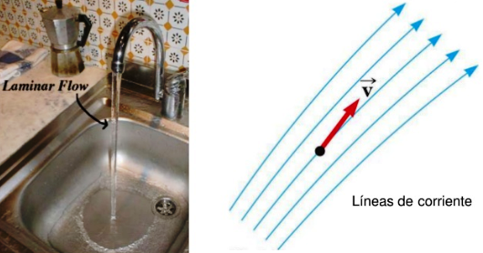
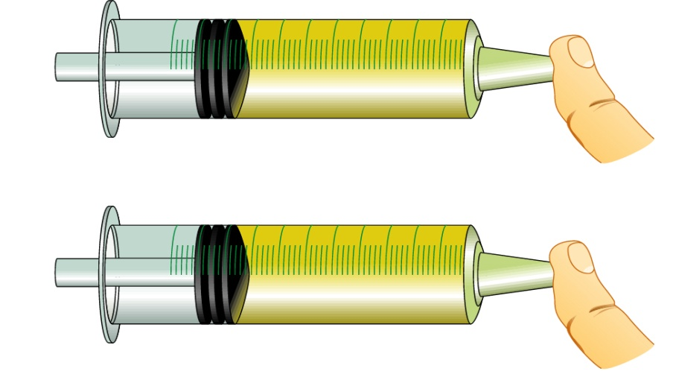
UNIVERSIDAD NACIONAL DEL CALLAO
FACULTAD DE INGENIERÍA MECÁNICA Y DE ENERGÍA
FLUJO DE FLUIDO IDEAL
Fluido no viscoso:
Fluido no turbulento, irrotacional
Fluido incompresible.
Fluido laminar o de régimen permanente:
Líquido
Líquido
Los líquidos son fluidos poco compresibles

Slide 7
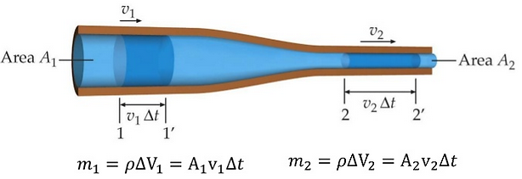
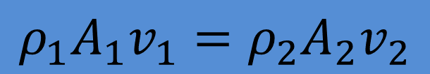
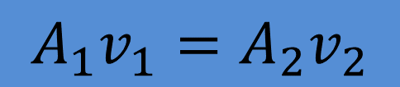
UNIVERSIDAD NACIONAL DEL CALLAO
FACULTAD DE INGENIERÍA MECÁNICA Y DE ENERGÍA
ECUACIÓN DE CONTINUIDAD
Para una densidad constante.
Para una densidad variable.
$$A_{1}v_{1}=A_{2}v_{2}$$
$$ρ_{1}A_{1}v_{1}=ρ_{2}A_{2}v_{2}$$

Slide 8
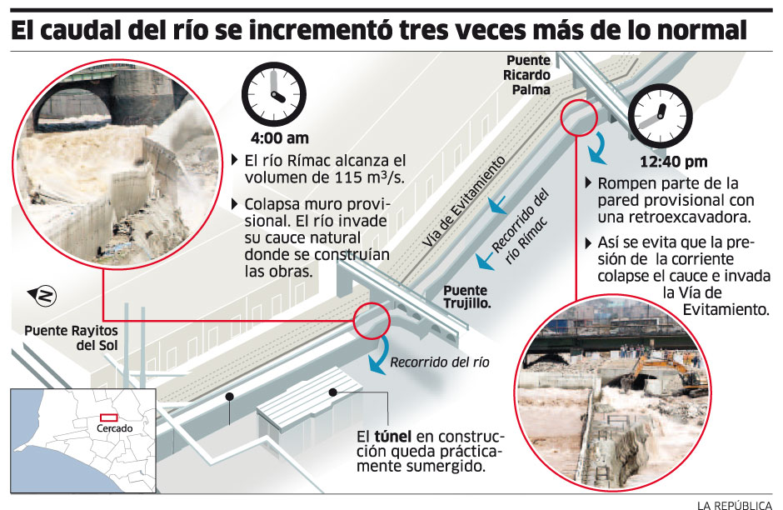
UNIVERSIDAD NACIONAL DEL CALLAO
FACULTAD DE INGENIERÍA MECÁNICA Y DE ENERGÍA
CAUDAL, GASTO O FLUJO VOLUMETRICO (Q)
La unidad en el SI es m³/s.
La unidad en el Sistema Inglés es pie³/s.

Slide 9
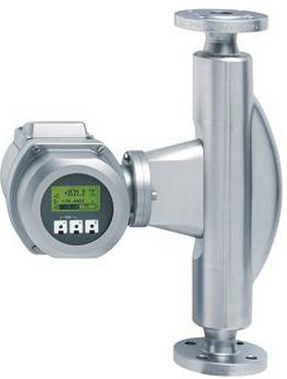
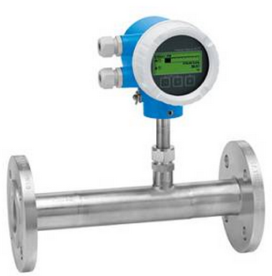
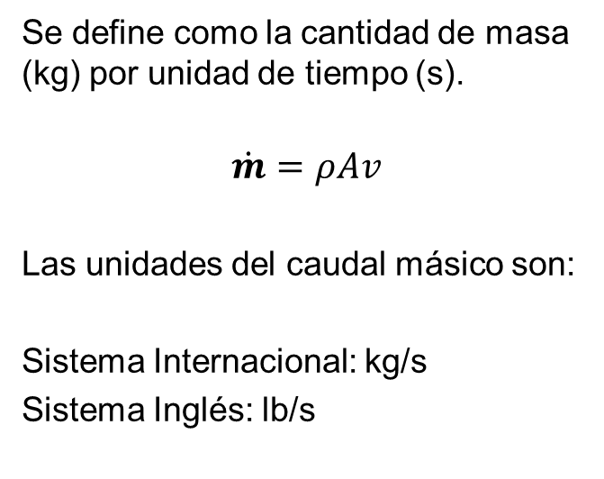
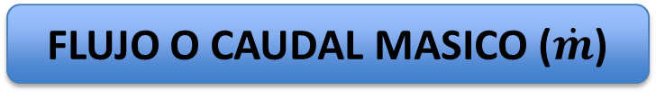
UNIVERSIDAD NACIONAL DEL CALLAO
FACULTAD DE INGENIERÍA MECÁNICA Y DE ENERGÍA
FLUJO O CAUDAL MASICO ($\dot{m}$)
Caudalímetro másicos coriolis
Caudalímetro másico para gases
Se define como la cantidad de masa (kg) por unidad de tiempo (s).
$$\dot{m}=ρAv$$
Las unidades del caudal másico son:
Sistema Internacional: kg/s
Sistema Inglés: lb/s

Slide 10
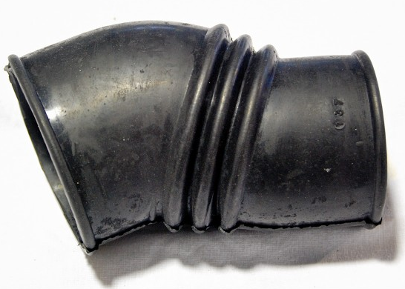
UNIVERSIDAD NACIONAL DEL CALLAO
FACULTAD DE INGENIERÍA MECÁNICA Y DE ENERGÍA
EJERCICIOS
Entra aire de una manera estacionaria a una tobera a 2,21kg/m³ y 30 m/s, y sale a 0,762 kg/m³ y 180 m/s. si el área de la entrada de la tobera es de 80 cm², calcule a) el flujo de masa que pasa por la tobera y b) el área de salida de esta.

Slide 11
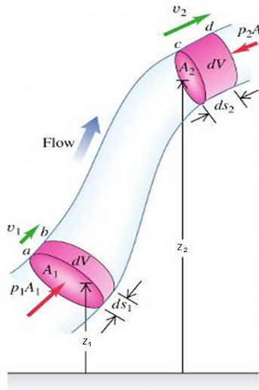
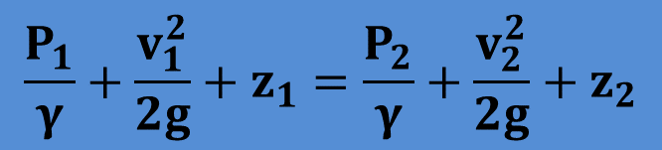

UNIVERSIDAD NACIONAL DEL CALLAO
FACULTAD DE INGENIERÍA MECÁNICA Y DE ENERGÍA
ECUACIÓN DE BERNOULLI
La ecuación de Bernoulli relaciona la presión (MANOMÉTRICA) P, la rapidez de flujo v y la altura z de dos puntos 1 y 2 cualesquiera.
La cantidad E es siempre
$$\frac{P_{1}}{γ}+\frac{v_{1}^{2}}{2g}+z_{1}=\frac{P_{2}}{γ}+\frac{v_{2}^{2}}{2g}+z_{2}$$
E = $\frac{P}{γ}+\frac{v_{}^{2}}{2g}+z$

Slide 12
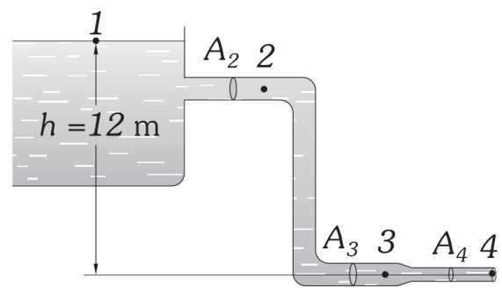
UNIVERSIDAD NACIONAL DEL CALLAO
FACULTAD DE INGENIERÍA MECÁNICA Y DE ENERGÍA
EJERCICIOS
Desde un depósito de gran extensión fluye agua en régimen de Bernoulli como se indica en la figura. El depósito está abierto a la atmósfera y la presión es H = 740 mm de Hg. La altura del punto 1 es de 12,0 m con respecto a los puntos 3 y 4. La sección transversal de la tubería en los puntos 2 y 3 es 300 cm², y en el 4 de 100 cm². Calcule:
El caudal de agua que fluye por el punto 4.
La presión en el punto 3.
La altura del punto 2 para que la presión en él sea de 1,2 atm.

Slide 13
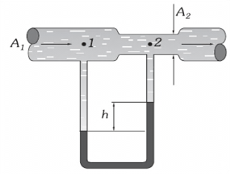
UNIVERSIDAD NACIONAL DEL CALLAO
FACULTAD DE INGENIERÍA MECÁNICA Y DE ENERGÍA
EJERCICIOS
El gasto en una tubería por la que circula agua es 208 L/s. En la tubería hay instalado un medidor de Venturi (ver figura) con mercurio como líquido manométrico. Siendo 800 cm² y 400 cm² las secciones en la parte ancha y estrecha de la tubería, calcule el desnivel que se produce en el mercurio.

Slide 14
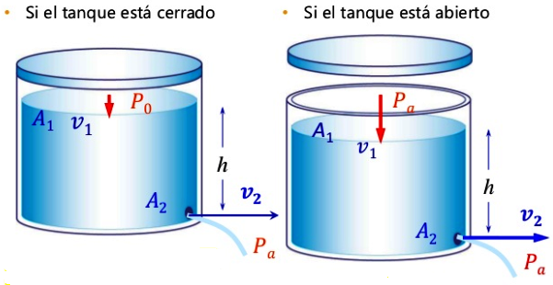
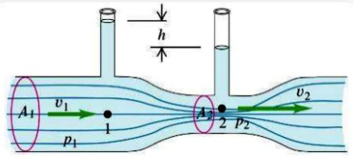
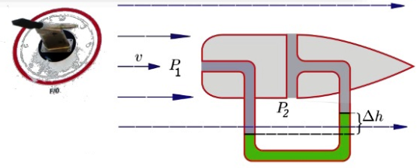
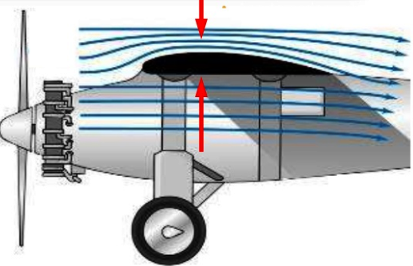
UNIVERSIDAD NACIONAL DEL CALLAO
FACULTAD DE INGENIERÍA MECÁNICA Y DE ENERGÍA
APLICACIONES DE LA ECUACIÓN DE BERNOULLI

Slide 15

UNIVERSIDAD NACIONAL DEL CALLAO
FACULTAD DE INGENIERÍA MECÁNICA Y DE ENERGÍA
CONCLUSIONES
La presión es una magnitud escalar que se considera energía por unidad de volumen.
Los líquidos son fluidos incompresibles cuya densidad se considera constante.
Los líquidos o cuerpos flotan sobre otro fluido si su densidad promedio es menor que la densidad del fluido que los contiene.
Los fluidos ejercen una fuerza de presión sobre las superficies y el punto de aplicación de esa fuerza se conoce cono centro de presión.

Slide 16
UNIVERSIDAD NACIONAL DEL CALLAO
FACULTAD DE INGENIERÍA MECÁNICA Y DE ENERGÍA
METACOGNICIÓN
¿Por qué un fluido ejerce una fuerza sobre las superficies sumergidas?
¿Cómo funciona un submarino?
¿El principio de Arquímedes funciona igual para fluidos acelerados?
¿En qué campos de la Ingeniera podríamos apreciar la aplicación de la hidrostática?

Slide 17
UNIVERSIDAD NACIONAL DEL CALLAO
FACULTAD DE INGENIERÍA MECÁNICA Y DE ENERGÍA
REFERENCIAS
Bibliografía Básica:
1. Serway, R. A. y Jewett, J. W. Fisica para Ciencias e Ingeneiría. México : Cengage Learning, 2015. Vol. I.
2. Resnick, R., Halliday, D. y Krane, K. S. Física. Quinta. México : Compañia editorial Continental, 2014. Vol. I.
3. Tipler, P. A. y Mosca, G. Física para la Ciencia y la Tecnología. Sexta. Barcelona : Reverté S.A., 2010. Vol. I.
4. Zemansky, M. W. y Freedman, R.A. Física Universitaria. México : Pearson Education, 2009. Vol. I.
5. Fishbane, P.M., Gasiorowicz, S. y Thornton, S.T. Física para Ciencias e Ingeneiría. México : Prentice Hall Hispanoamericana, 1996. Vol. I.
6. Alonso, M. y Finn, E.J. Física: Mecánica. México : Fondo Educativo Interamericano S. A., 1971. Vol. I.
Bibliografía Complementaria:
7. Beer, F. P., y otros. Mecánica vectorial para ingenieros: Dinámica. México : Mc Graw Hill, 2010. Vol. Novena.
8. Beer, F.P., y otros. Mecánica Vectorial para Ingenieros: Estática. Novena. México : Mc Graw Hill, 2010.
9. Bedford, A. y Fowler, W. Mecánica para Ingeniería: Estática. Quinta. México : Pearson Educación, 2008.
10. —. Mecánica para Ingeniería: Dinámica. Quinta. México : Pearson Educación, 2008.
11. Hibbeler, R. C. Mecánica Vectorial para Ingenieros: Estática. Décima. México : Pearson Educación, 2004.
12. —. Mecánica Vectorial para Ingenieros: Dinámica. Décima. México : Pearson Educación, 2004.
Fuentes hemerográficas
Physics today, 68(11), 38(2015); doi 10.1063/PT 3.2980.
Webgrafia
http://www.sc.ehu.es/sbweb/fisica/
http://www.fisicarecreativa.com/

